Slide 1
Spark && Spark Core

Slide 2

什么是Spark
Apache Spark 是由Scala语言编写的一个开源集群计算框架，主要特性是其 内存集群计算 ，可提高应用程序的处理速度
Spark Streaming Spark Streaming 是Spark 的组件，用于处理实时流数据。
Spark SQL 支持通过 SQL 或 Hive 查询语言查询数据。
GraphX GraphX 是用于图形和图形并行计算的 Spark API。
MLlib MLlib 代表机器学习库。Spark MLlib 用于在 Apache Spark 中执行机器学习。
SparkR 支持的R语言的包，它支持大数据集上选择、过滤、聚合等操作。

Slide 3
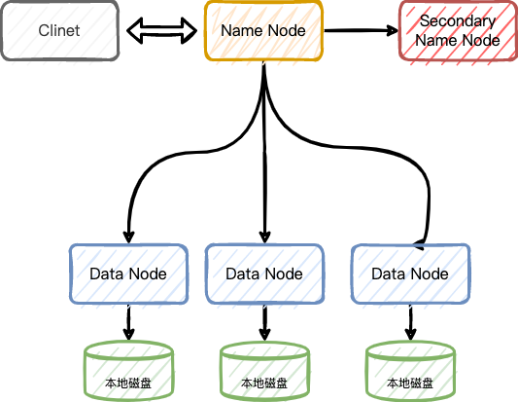
Spark—— 从磁盘到内存的跨越
师从Hadoop，习得HDFS、YARN、MapReduce三招绝学
HDFS (Hadoop Distributed File System, 分布式文件系统) 是Google公司的GFS论文思想的实现，也作为 Hadoop 的存储系统，它包含客户端(Client)、元数据节点(NameNode)、备份节点(Secondary NameNode)以及数据存储节点(DataNode)。

Slide 4
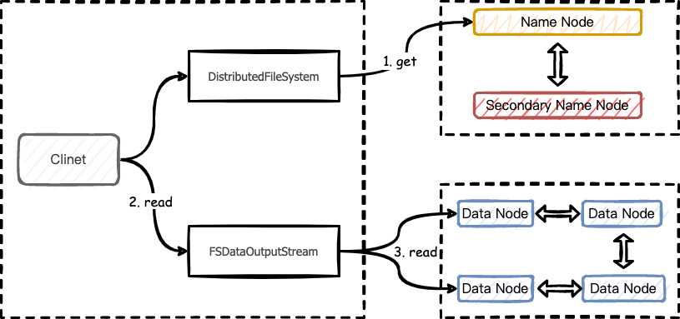
Spark—— 从磁盘到内存的跨越
师从Hadoop，习得HDFS、YARN、MapReduce三招绝学
请求NN返回DN的列表
通过FS对象的read方法连接最近的DN
从DN获取数据

Slide 5
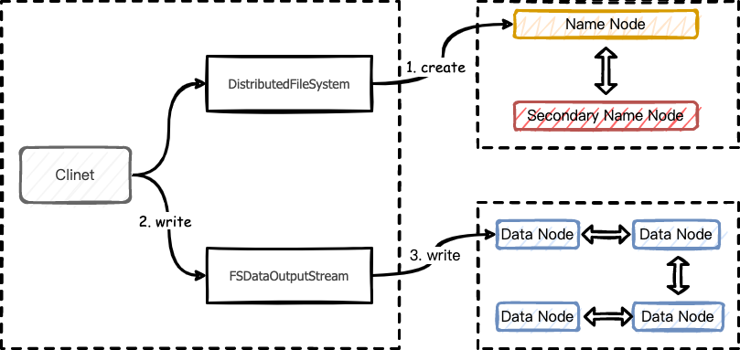
Spark—— 从磁盘到内存的跨越
师从Hadoop，习得HDFS、YARN、MapReduce三招绝学
create 新文件
通过NameNode进行各种校验
通过FS对象的write方法写入
写入第一个DN后，开始从该DN向其他DN进行分发

Slide 6
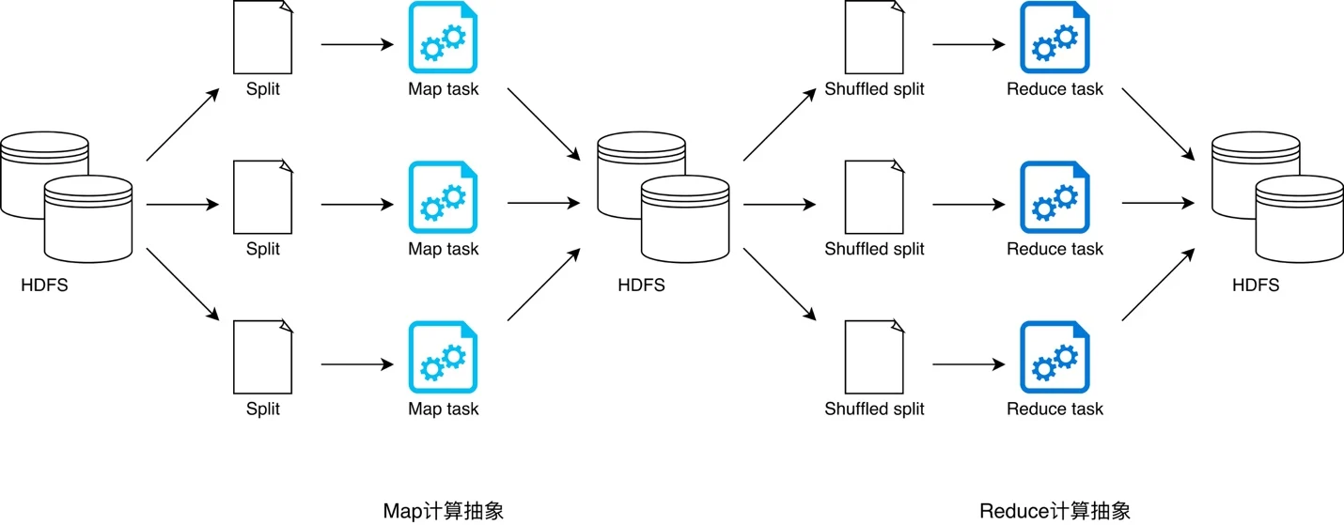
Spark—— 从磁盘到内存的跨越
师从Hadoop，习得HDFS、YARN、MapReduce三招绝学
Map：用于封装数据映射逻辑，通过map接口来定义数据转换流程
Reduce：用户封装数据聚合逻辑，通过reduce接口来定义数据汇聚过程

Slide 7
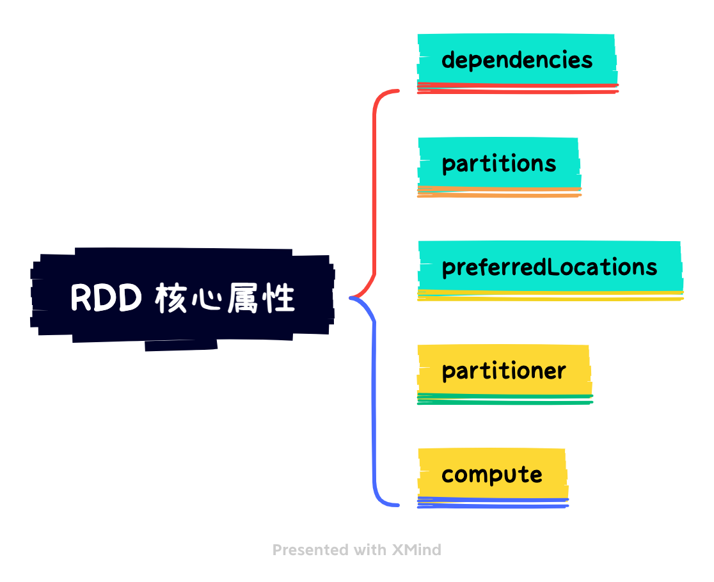
Spark—— 从磁盘到内存的跨越
改进Hadoop基于磁盘的分布式计算，独成一派创建了基于内存的分布式计算引擎
RDD
RDD（Resilient Distributed Datasets），全称是“弹性分布式数据集”，是Spark对于分布式数据进行抽象的数据模型，这种数据模型用于囊括、封装所有内存中和磁盘中的分布式数据实体。
生成该RDD所依赖的父RDD
该RDD的所有数据分片实体，每个分片一个计算任务处理，并决定并行计算的粒度
数据分片的物理位置偏好
划分数据分片的规则
生成该RDD的计算接口

Slide 8
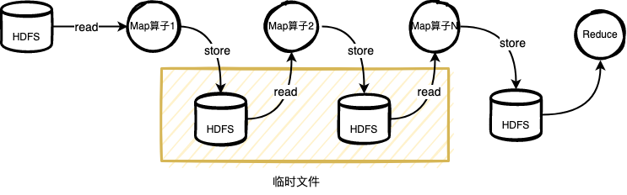
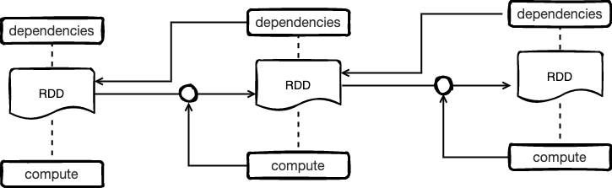
Spark—— 从磁盘到内存的跨越
改进Hadoop基于磁盘的分布式计算，独成一派创建了基于内存的分布式计算引擎
RDD算子 VS HDFS算子？
MapReduce计算模型中采用HDFS所做算子之间的数据接口
不再强调计算的重要性，算子仅仅是 RDD 数据转换的一种计算规则

Slide 9

Spark—— 从磁盘到内存的跨越
改进Hadoop基于磁盘的分布式计算，独成一派创建了基于内存的分布式计算引擎
DAG（Directed Acyclic Graph，有向无环图）就是就是从计算角度来描述RDD转换逻辑。由DAG实现的数据流转可以通过节点表示RDD数据，通过DAG的连接线表示算子的操作。
根据RDD之间依赖关系的不同将DAG划分成不同的Stage(调度阶段)。
对于窄依赖，partition的转换处理在一个Stage中完成计算。
对于宽依赖，由于有Shuffle的存在，只能在parent RDD处理完成后，才能开始接下来的计算，因此宽依赖是划分Stage的依据。

Slide 10
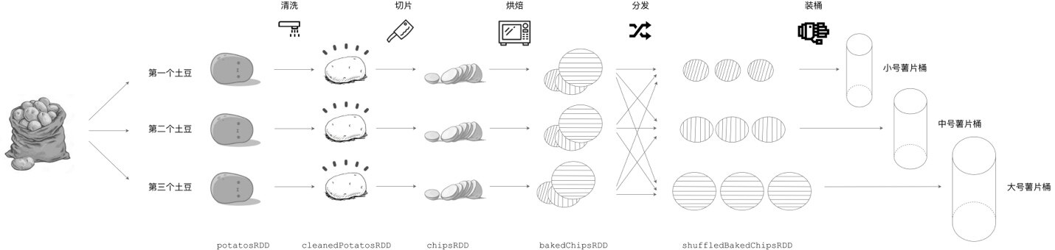
Spark—— 从磁盘到内存的跨越
改进Hadoop基于磁盘的分布式计算，独成一派创建了基于内存的分布式计算引擎

Slide 11
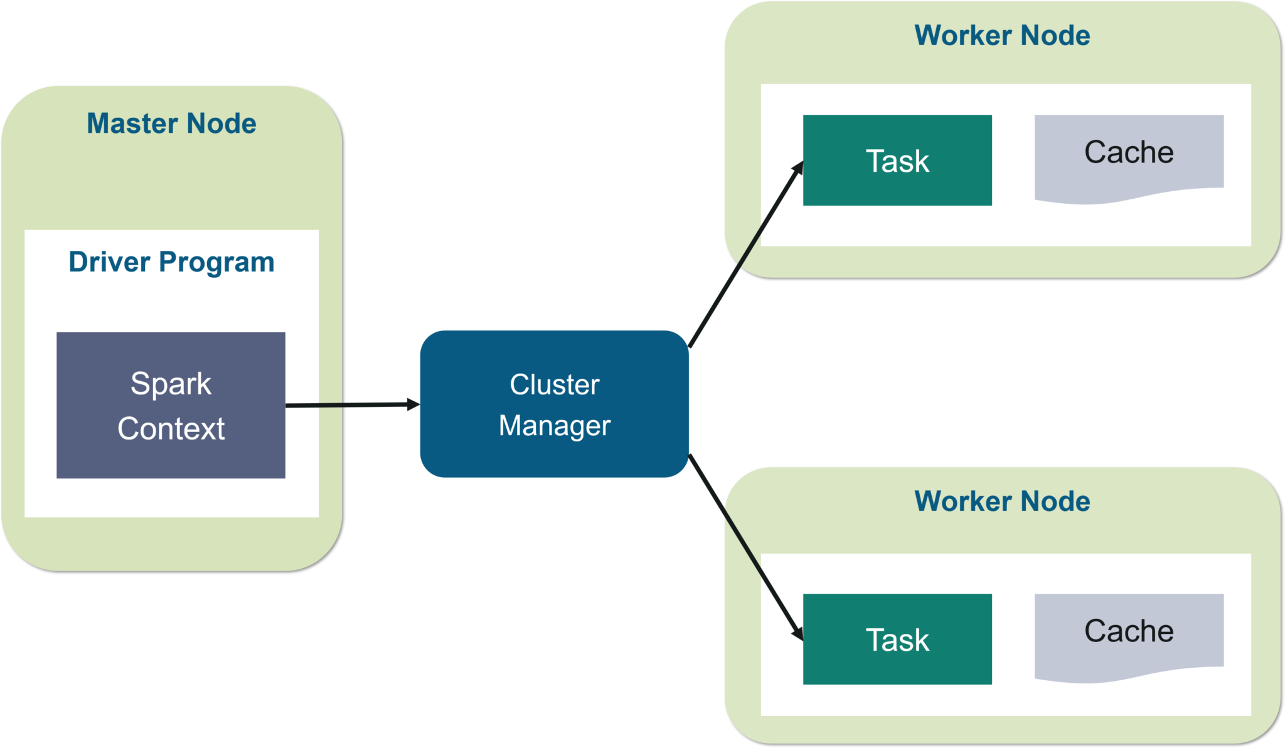
Spark工作架构

Slide 12
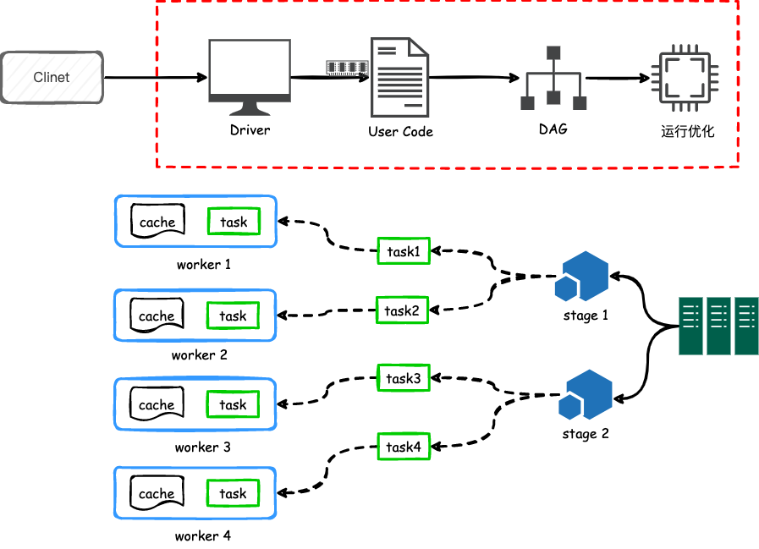
Spark工作架构
STEP 1： 客户端提交spark用户应用代码
STEP 2： DAG 的逻辑图转换为具有多个阶段的物理执行计划
STEP 3： 每个stage创建称为任务的物理执行单元
STEP 4 ：将任务捆绑并发送到集群
STEP 5 ：任务监控和任务调度

Slide 13
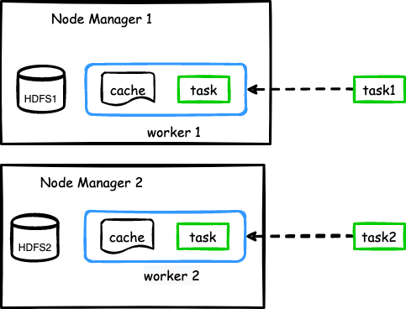
Spark 核心属性
- PreferredLocations
遵循“数据不动代码动”的原则，
Spark Core尊重数据分片的存储位置的偏好，尽可能将计算分发到本地计算节点去执行，从而减少来源于数据传输带来的大幅开销，进而从整体上提升了执行性能

Slide 14
Spark 核心属性
- Partitioner
只有Key-Value结构的RDD才会有Partitioner
基于哈希的HashPartitioner
基于范围的RangePartitioner
- Partitions
每个分片都会被一个计算任务处理，并决定并行计算的粒度。用户可以在创建RDD 时指定RDD 的分片个数，如果没有指定，那么就会采用默认值。默认值就是程序所分配到的CPU Core的数目。

Slide 15
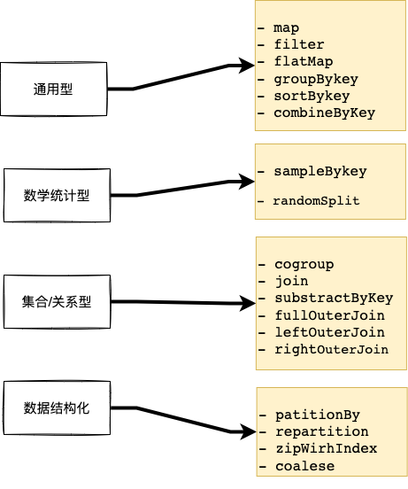
Spark 三类算子 之 Transformation
定义RDD转换模式，惰性计算
转换函数，可用于处理大部分通用性用户场；常见的如聚集、过滤等。
一些统计功能的算子。
完成对数据集进行连接的功能，或执行其他关系型代数函数。
用于操作RDD底层数据或RDD分区，可以操作分区而不用接触RDD内部的数据或元素，重新优化分区来提高性能

Slide 16
Spark 三类算子 之 Action
RDD到result，触发Spark job
Action操作会对 RDD 计算出一个结果，并把结果返回到驱动器程序Driver中，或把结果存储到外部存储系统（如 HDFS）中。
无输出 | foreach
HDFS | saveAsTextFile， saveAsSequenceFile，saveAsObjectFile
Scala集合和数据类型 | Collect， collectAsMap， reduceByKeyLocally， Lookup，count，top，reduce， fold，aggregate

Slide 17
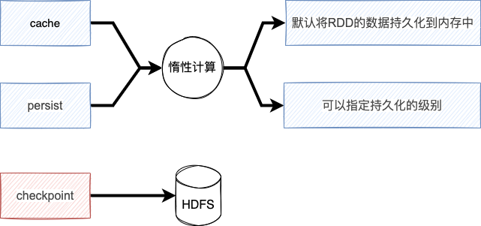
Spark 三类算子 之 控制算子
持久化方式

Slide 18
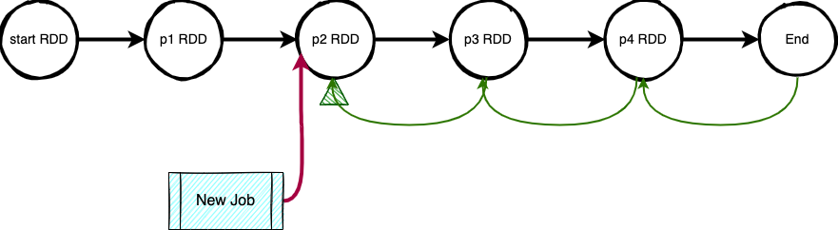
Spark 三类算子 之 控制算子
持久化方式
1.当RDD的job执行完毕后，会从p4从后往前回溯。 2.当回溯到某一个RDD调用了checkpoint方法，会对当前的RDD做一个标记。 3. Spark 框架会自动启动一个新的job，重新计算这个RDD的数据，将数据持久化到HDFS上

Slide 19
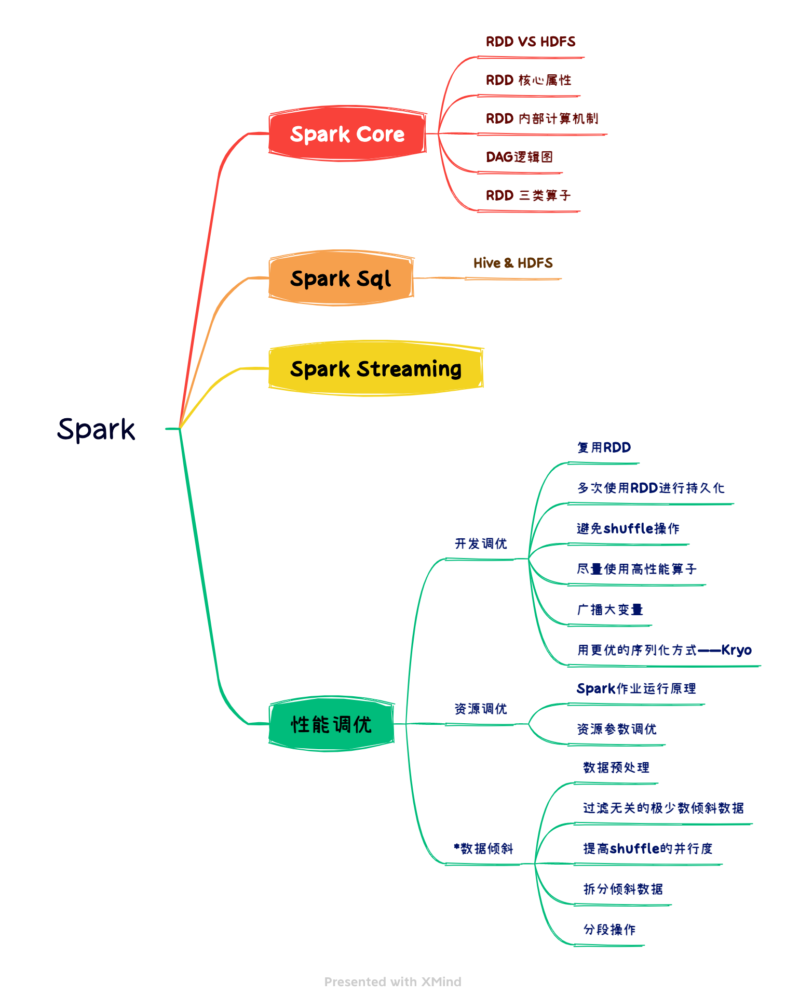
Spark 总结

Slide 20
Spark 参数调优
./bin/spark-submit \
--master yarn-cluster \
--num-executors 100 \
--executor-memory 6G \
--executor-cores 4 \
--driver-memory 1G \
--conf spark.default.parallelism=1000 \
--conf spark.storage.memoryFraction=0.5 \
--conf spark.shuffle.memoryFraction=0.3 \
num-executors
参数说明：该参数用于设置Spark作业总共要用多少个Executor进程来执行。Driver在向YARN集群管理器申请资源时，YARN集群管理器会尽可能按照你的设置来在集群的各个工作节点上，启动相应数量的Executor进程。这个参数非常之重要，如果不设置的话，默认只会给你启动少量的Executor进程，此时你的Spark作业的运行速度是非常慢的。
参数调优建议：每个Spark作业的运行一般设置50~100个左右的Executor进程比较合适，设置太少或太多的Executor进程都不好。设置的太少，无法充分利用集群资源；设置的太多的话，大部分队列可能无法给予充分的资源。

Slide 21
Spark 参数调优
./bin/spark-submit \
--master yarn-cluster \
--num-executors 100 \
--executor-memory 6G \
--executor-cores 4 \
--driver-memory 1G \
--conf spark.default.parallelism=1000 \
--conf spark.storage.memoryFraction=0.5 \
--conf spark.shuffle.memoryFraction=0.3 \
executor-memory
参数说明：该参数用于设置每个Executor进程的内存。Executor内存的大小，很多时候直接决定了Spark作业的性能，而且跟常见的JVM OOM异常，也有直接的关联。
参数调优建议：每个Executor进程的内存设置4G~8G较为合适。但是这只是一个参考值，具体的设置还是得根据不同部门的资源队列来定。可以看看自己团队的资源队列的最大内存限制是多少，num-executors乘以executor-memory，是不能超过队列的最大内存量的。此外，如果你是跟团队里其他人共享这个资源队列，那么申请的内存量最好不要超过资源队列最大总内存的1/3~1/2，避免你自己的Spark作业占用了队列所有的资源，导致别的同学的作业无法运行。

Slide 22
Spark 参数调优
./bin/spark-submit \
--master yarn-cluster \
--num-executors 100 \
--executor-memory 6G \
--executor-cores 4 \
--driver-memory 1G \
--conf spark.default.parallelism=1000 \
--conf spark.storage.memoryFraction=0.5 \
--conf spark.shuffle.memoryFraction=0.3 \
executor-cores
参数说明：该参数用于设置每个Executor进程的CPU core数量。这个参数决定了每个Executor进程并行执行task线程的能力。因为每个CPU core同一时间只能执行一个task线程，因此每个Executor进程的CPU core数量越多，越能够快速地执行完分配给自己的所有task线程。
参数调优建议：Executor的CPU core数量设置为2~4个较为合适。同样得根据不同部门的资源队列来定，可以看看自己的资源队列的最大CPU core限制是多少，再依据设置的Executor数量，来决定每个Executor进程可以分配到几个CPU core。同样建议，如果是跟他人共享这个队列，那么num-executors * executor-cores不要超过队列总CPU core的1/3~1/2左右比较合适，也是避免影响其他同学的作业运行。

Slide 23
Spark 参数调优
./bin/spark-submit \
--master yarn-cluster \
--num-executors 100 \
--executor-memory 6G \
--executor-cores 4 \
--driver-memory 1G \
--conf spark.default.parallelism=1000 \
--conf spark.storage.memoryFraction=0.5 \
--conf spark.shuffle.memoryFraction=0.3 \
executor-cores
参数说明：该参数用于设置每个Executor进程的CPU core数量。这个参数决定了每个Executor进程并行执行task线程的能力。因为每个CPU core同一时间只能执行一个task线程，因此每个Executor进程的CPU core数量越多，越能够快速地执行完分配给自己的所有task线程。
参数调优建议：Executor的CPU core数量设置为2~4个较为合适。同样得根据不同部门的资源队列来定，可以看看自己的资源队列的最大CPU core限制是多少，再依据设置的Executor数量，来决定每个Executor进程可以分配到几个CPU core。同样建议，如果是跟他人共享这个队列，那么num-executors * executor-cores不要超过队列总CPU core的1/3~1/2左右比较合适，也是避免影响其他同学的作业运行。

Slide 24
Spark 参数调优
./bin/spark-submit \
--master yarn-cluster \
--num-executors 100 \
--executor-memory 6G \
--executor-cores 4 \
--driver-memory 1G \
--conf spark.default.parallelism=1000 \
--conf spark.storage.memoryFraction=0.5 \
--conf spark.shuffle.memoryFraction=0.3 \
driver-memory
参数说明：该参数用于设置Driver进程的内存。
参数调优建议：Driver的内存通常来说不设置，或者设置1G左右应该就够了。唯一需要注意的一点是，如果需要使用collect算子将RDD的数据全部拉取到Driver上进行处理，那么必须确保Driver的内存足够大，否则会出现OOM内存溢出的问题。

Slide 25
Spark 参数调优
./bin/spark-submit \
--master yarn-cluster \
--num-executors 100 \
--executor-memory 6G \
--executor-cores 4 \
--driver-memory 1G \
--conf spark.default.parallelism=1000 \
--conf spark.storage.memoryFraction=0.5 \
--conf spark.shuffle.memoryFraction=0.3 \
spark.default.parallelism
参数说明：该参数用于设置每个stage的默认task数量。这个参数极为重要，如果不设置可能会直接影响你的Spark作业性能。
参数调优建议：Spark作业的默认task数量为500~1000个较为合适。很多同学常犯的一个错误就是不去设置这个参数，那么此时就会导致Spark自己根据底层HDFS的block数量来设置task的数量，默认是一个HDFS block对应一个task。通常来说，Spark默认设置的数量是偏少的（比如就几十个task），如果task数量偏少的话，就会导致你前面设置好的Executor的参数都前功尽弃。试想一下，无论你的Executor进程有多少个，内存和CPU有多大，但是task只有1个或者10个，那么90%的Executor进程可能根本就没有task执行，也就是白白浪费了资源！因此Spark官网建议的设置原则是，设置该参数为num-executors * executor-cores的2~3倍较为合适，比如Executor的总CPU core数量为300个，那么设置1000个task是可以的，此时可以充分地利用Spark集群的资源。

Slide 26
Spark 参数调优
./bin/spark-submit \
--master yarn-cluster \
--num-executors 100 \
--executor-memory 6G \
--executor-cores 4 \
--driver-memory 1G \
--conf spark.default.parallelism=1000 \
--conf spark.storage.memoryFraction=0.5 \
--conf spark.shuffle.memoryFraction=0.3 \
spark.storage.memoryFraction
参数说明：该参数用于设置RDD持久化数据在Executor内存中能占的比例，默认是0.6。也就是说，默认Executor 60%的内存，可以用来保存持久化的RDD数据。根据你选择的不同的持久化策略，如果内存不够时，可能数据就不会持久化，或者数据会写入磁盘。
参数调优建议：如果Spark作业中，有较多的RDD持久化操作，该参数的值可以适当提高一些，保证持久化的数据能够容纳在内存中。避免内存不够缓存所有的数据，导致数据只能写入磁盘中，降低了性能。但是如果Spark作业中的shuffle类操作比较多，而持久化操作比较少，那么这个参数的值适当降低一些比较合适。此外，如果发现作业由于频繁的gc导致运行缓慢（通过spark web ui可以观察到作业的gc耗时），意味着task执行用户代码的内存不够用，那么同样建议调低这个参数的值。

Slide 27
Spark 参数调优
./bin/spark-submit \
--master yarn-cluster \
--num-executors 100 \
--executor-memory 6G \
--executor-cores 4 \
--driver-memory 1G \
--conf spark.default.parallelism=1000 \
--conf spark.storage.memoryFraction=0.5 \
--conf spark.shuffle.memoryFraction=0.3 \
spark.shuffle.memoryFraction
参数说明：该参数用于设置shuffle过程中一个task拉取到上个stage的task的输出后，进行聚合操作时能够使用的Executor内存的比例，默认是0.2。也就是说，Executor默认只有20%的内存用来进行该操作。shuffle操作在进行聚合时，如果发现使用的内存超出了这个20%的限制，那么多余的数据就会溢写到磁盘文件中去，此时就会极大地降低性能。
参数调优建议：如果Spark作业中的RDD持久化操作较少，shuffle操作较多时，建议降低持久化操作的内存占比，提高shuffle操作的内存占比比例，避免shuffle过程中数据过多时内存不够用，必须溢写到磁盘上，降低了性能。此外，如果发现作业由于频繁的gc导致运行缓慢，意味着task执行用户代码的内存不够用，那么同样建议调低这个参数的值。

